Slide 1







CHÀO MỪNG CÁC CÔ VÀ CÁC BẠN ĐẾN VỚI LỚP CHỒI 2
Chủ đề: BẢN THÂN
Chủ đề nhánh: BÉ CẦN GÌ ĐỂ LỚN LÊN VÀ KHỎE MẠNH
ĐỀ TÀI:
KHÁM PHÁ QUẢ CAM
GIÁO VIÊN: LÊ THỊ NHÃ UYÊN
NGÀY DẠY: 16/10/2025

Slide 2

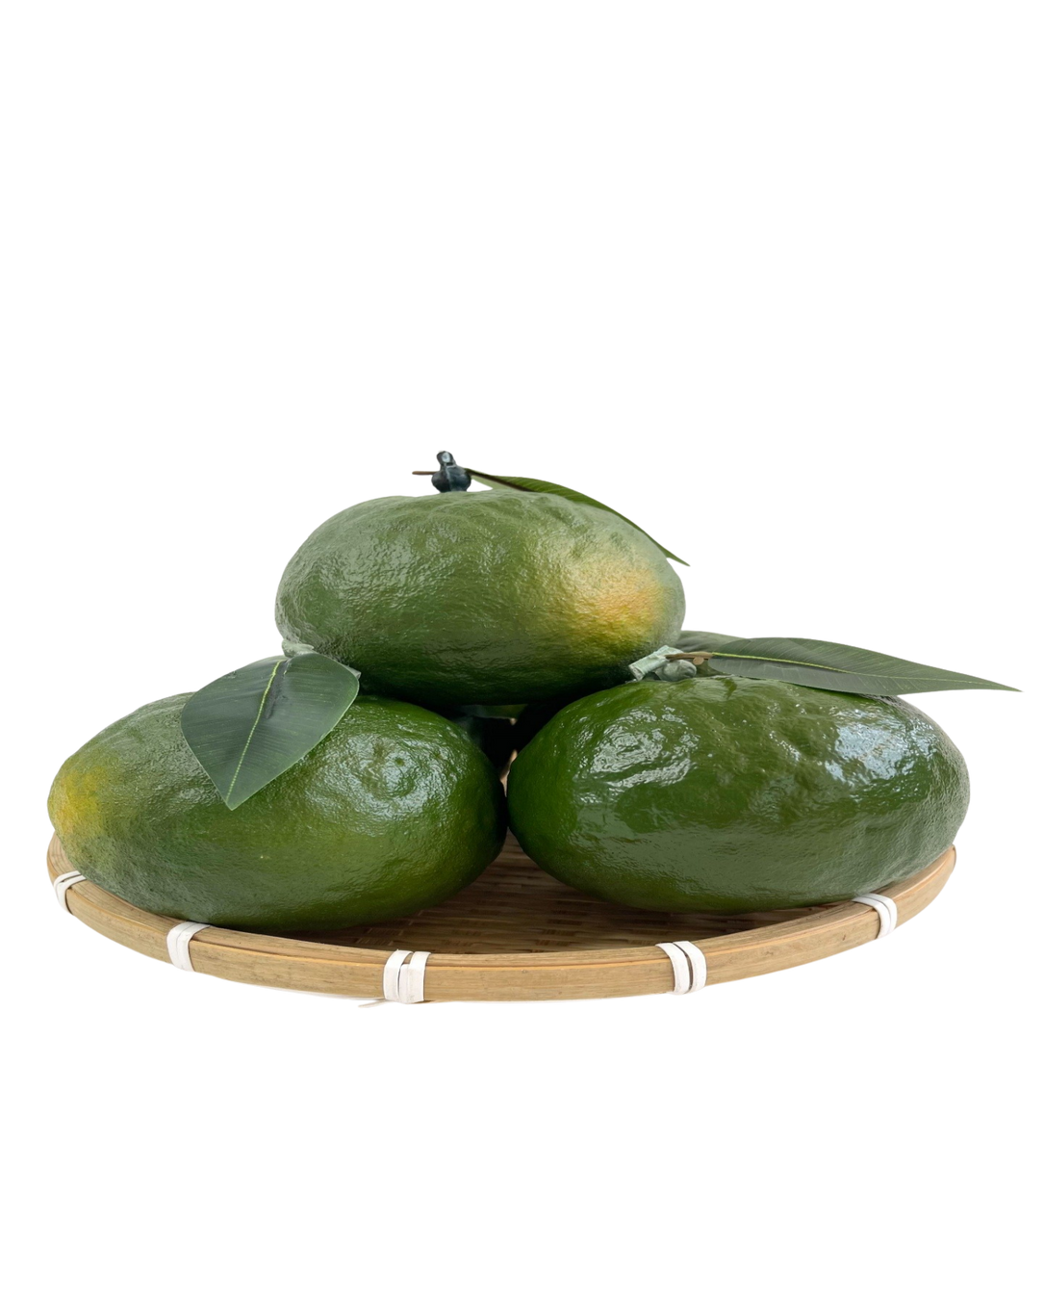


Slide 3


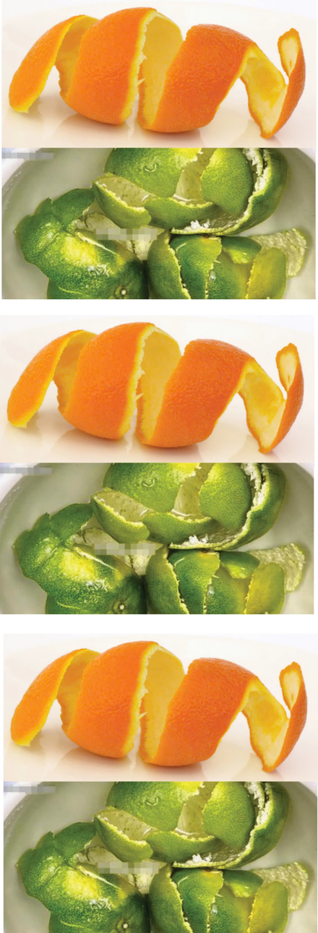
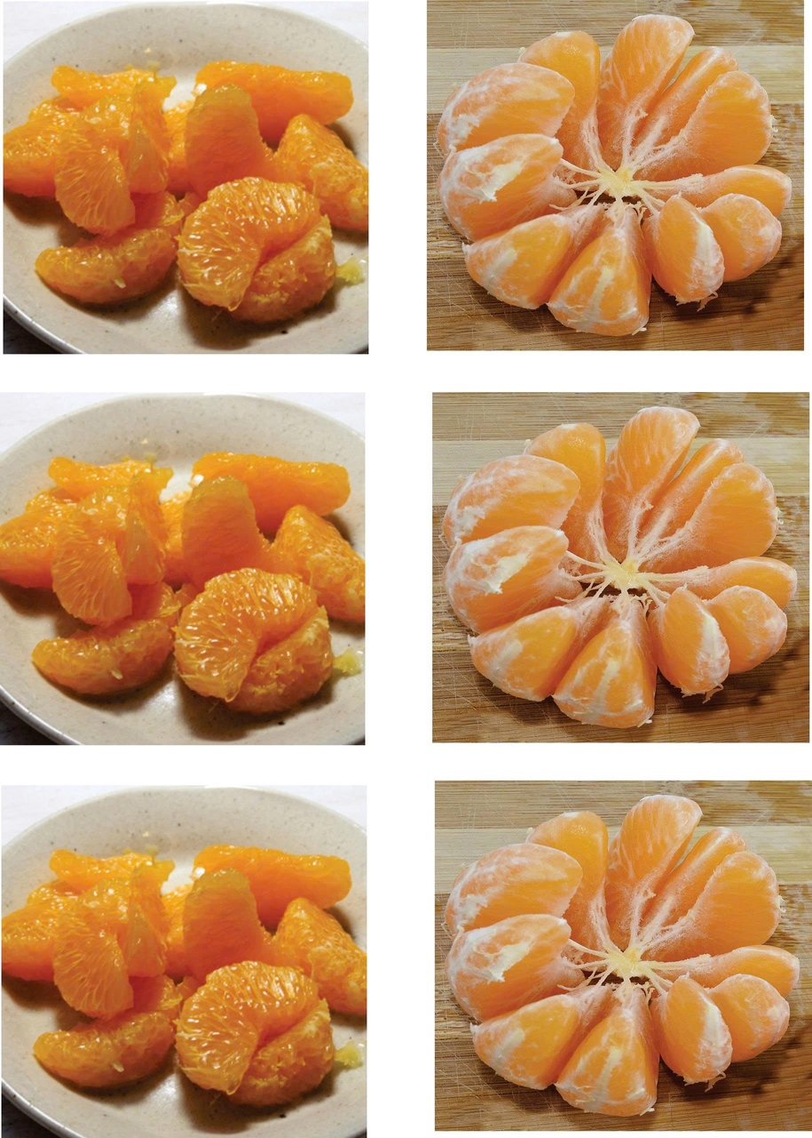
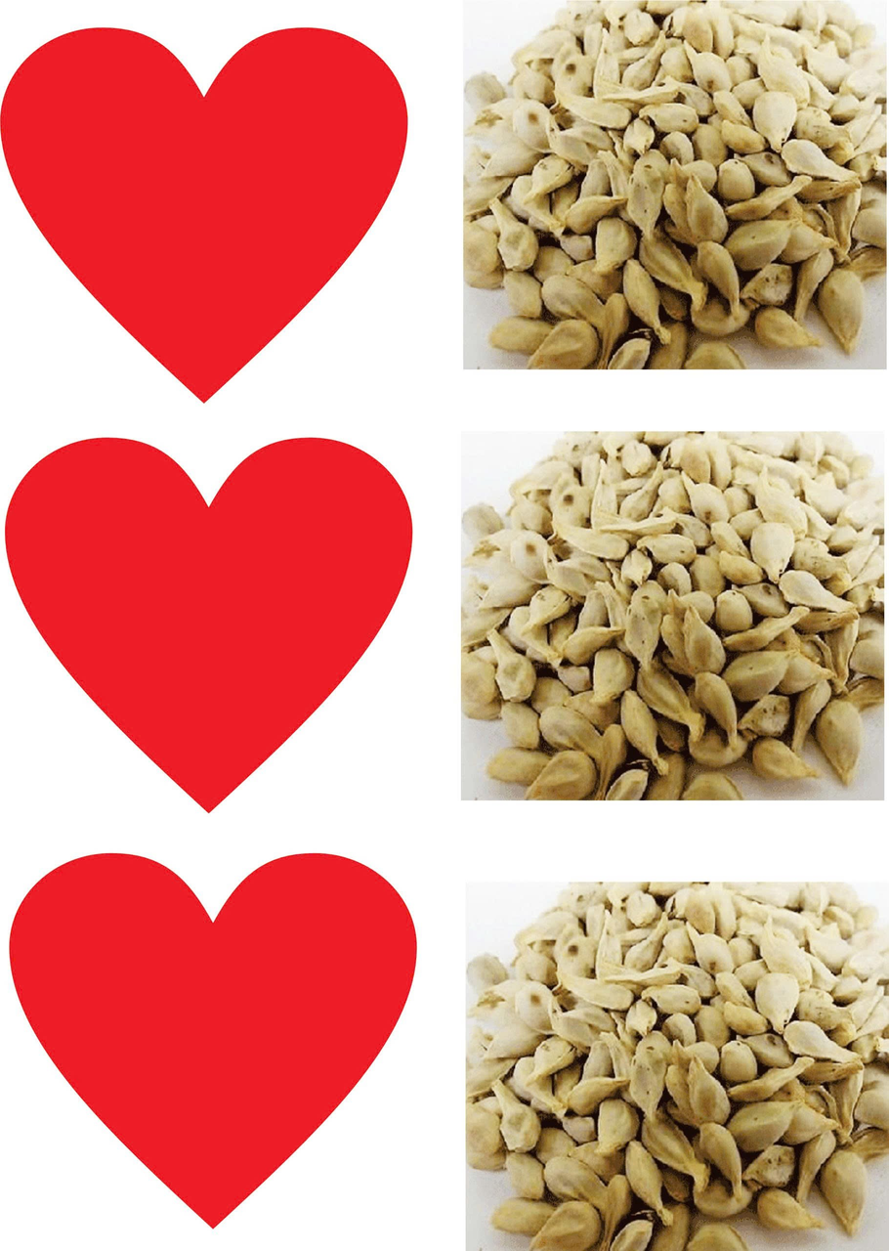

Slide 4




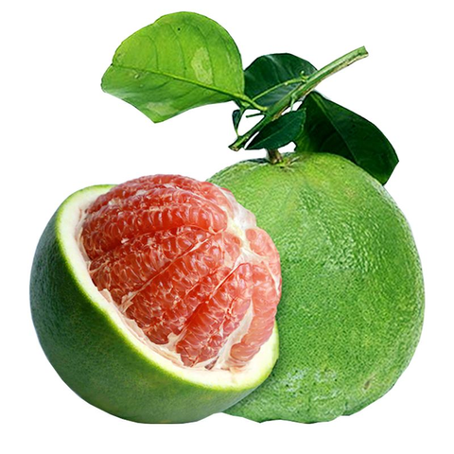
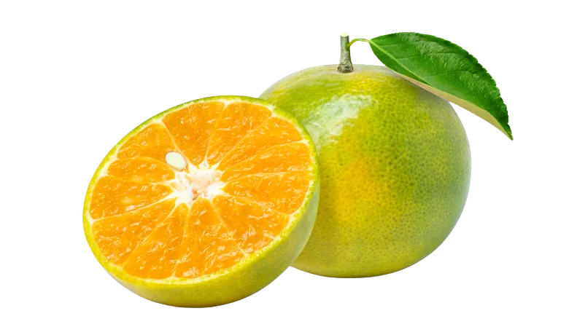


MỘT SỐ LOẠI QUẢ CÓ MÚI, TÉP, HẠT.

Slide 5







THANK
YOU

